Slide 1
Les mélanges de la matière
PowerPoint 3.3

Slide 2
Rappelez-vous de ces termes?
élément
N
atome
3-
N
molécule
7
3-
N
14,01
ion
particule
N
N

Slide 3
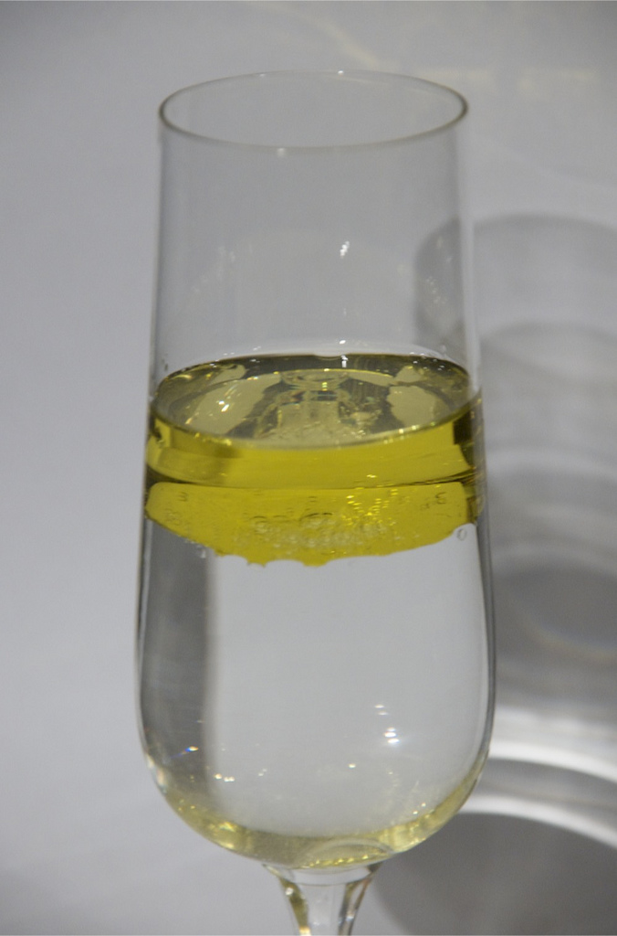
Des systèmes et des phases
Un système est la partie de l’univers en train d’être étudiée dans une situation donnée.
Une phase désigne un segment d’un système qui a des propriétés et une composition unique.
Cette tasse d’huile et d’eau contient 2 phases – 2 segments avec une frontière distincte entre eux.
Si on étudiait l’huile seulement, l’huile serait le système et toutes autres choses présent seraient le milieu extérieur.

Slide 4
On peut classifier des substances selon le diagramme ci-dessous
toutes substances
subtances homogènes
(un phase)
subtances hétérogènes
(plusieurs phases)
substances pures
(composition constante)
mélanges homogènes
(composition variable)
Plus d’un type d’atome
solution
un type d’atome
Mélanges mécaniques
(composition variable)
élément
composé
Ex. – Au, H₂
Ex. – CO, H₂O
Ex. – l’air
Ex. – du gravier

Slide 5
Des définitions
homogène – désigne une substance composée d’une seule phase, Ex. – l’air, l’eau, l’eau salée, le fer
hétérogène – désigne une substance composée de plusieurs phases, Ex. – un crayon, un humain, du gravier
une substance pure – une substance homogène avec une composition uniforme et qui contient seulement un type de particule, soit un élément ou un composé, Ex. – cuivre, l’eau
mélange – un système composé de 2 ou plusieurs subtances dont la composition est variable, Ex. – l’eau salée, l’alcool dans l’eau
mélange mécanique – un mélange hétérogène composé de 2 ou plusieurs substances, Ex. – du gravier, du sable, un crayon

Slide 6
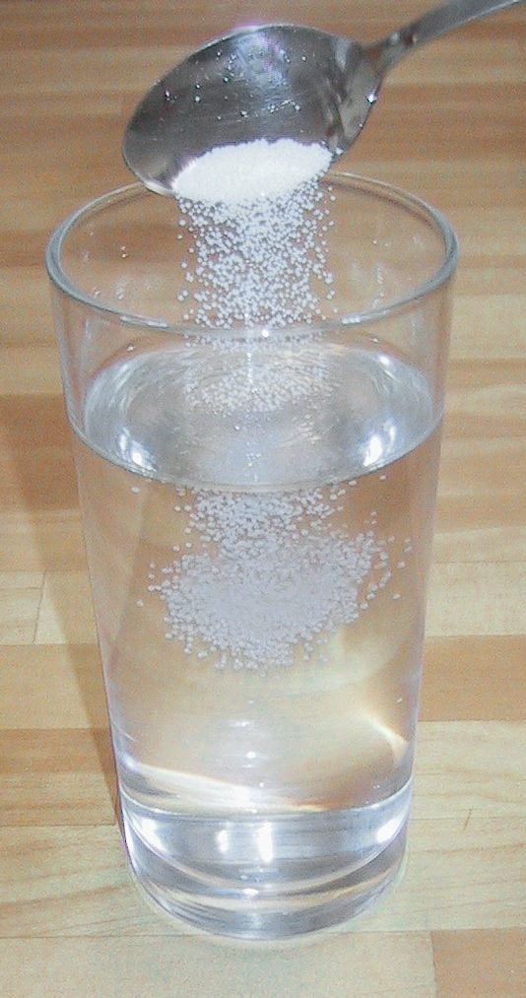
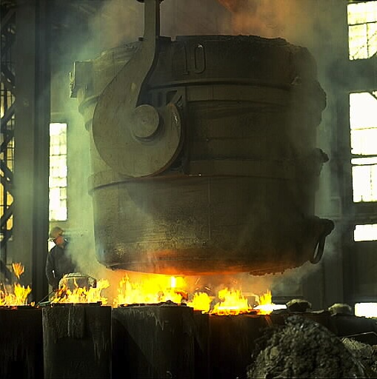
Les solutions
solution – un mélange homogène composé de 2 ou plusieurs substances, il y a plusieurs types mais elle est toujours composée d'un solvant et d'un ou plusieurs solutés
Le solvant est la substance présente en plus grande quantité dans une solution.
Le soluté est la substance présente en plus petite quantité dans une solution
Une solution aqueuse est une solution dans laquelle le solvant est l’eau,
Même si la quantité d’eau dans une solution est faible, la convention est de désigner l’eau comme le solvant,
Ex. – dans une solution avec 60% alcool et 40% eau,
l’eau serait le solvant

Slide 7
Les types de solutions
Type de solution | Exemple
gaz en gaz | air
gaz en liquide | boisson gazeuse
liquide en liquide | l’eau et l’alcool
solide en liquide | l’eau salée
solide en solide | Les alliages
ressource – Hebden – A Workbook for Students

Slide 8
Les types de solutions
État de la solution | État du soluté | État du solvant | Exemple
gaz | gaz | gaz | air
 | liquide | gaz | vapeur d’eau dans l’air
 | solide | gaz | neige carbonique dans l’air
liquide | gaz | liquide | oxyène dans l'eau
 | liquide | liquide | alcool dans l’eau
 | solide | liquide | sucre dans l’eau
solide | gaz | solide | hydrogène dans le palladium
 | liquide | solide | mercure dans l’or
 | solide | solide | alliage, carbone dans l’acier
ressource - http://www.alloprof.qc.ca/BV/Pages/s1026.aspx

Slide 9
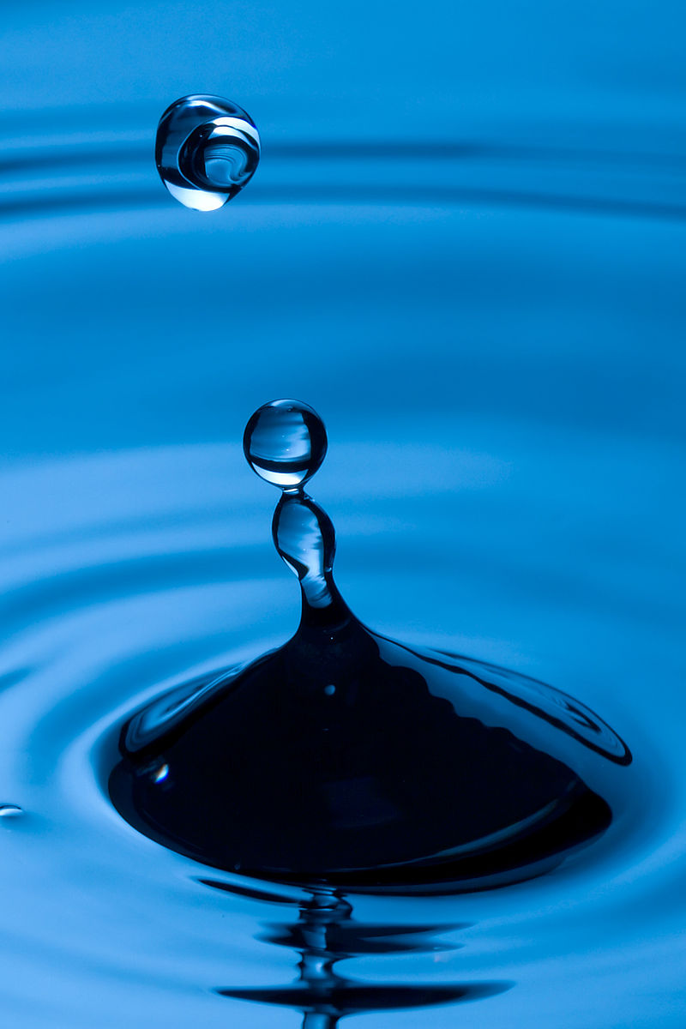
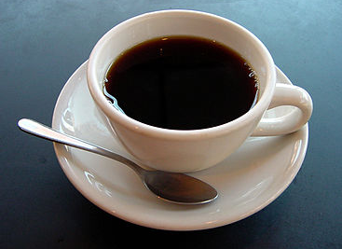
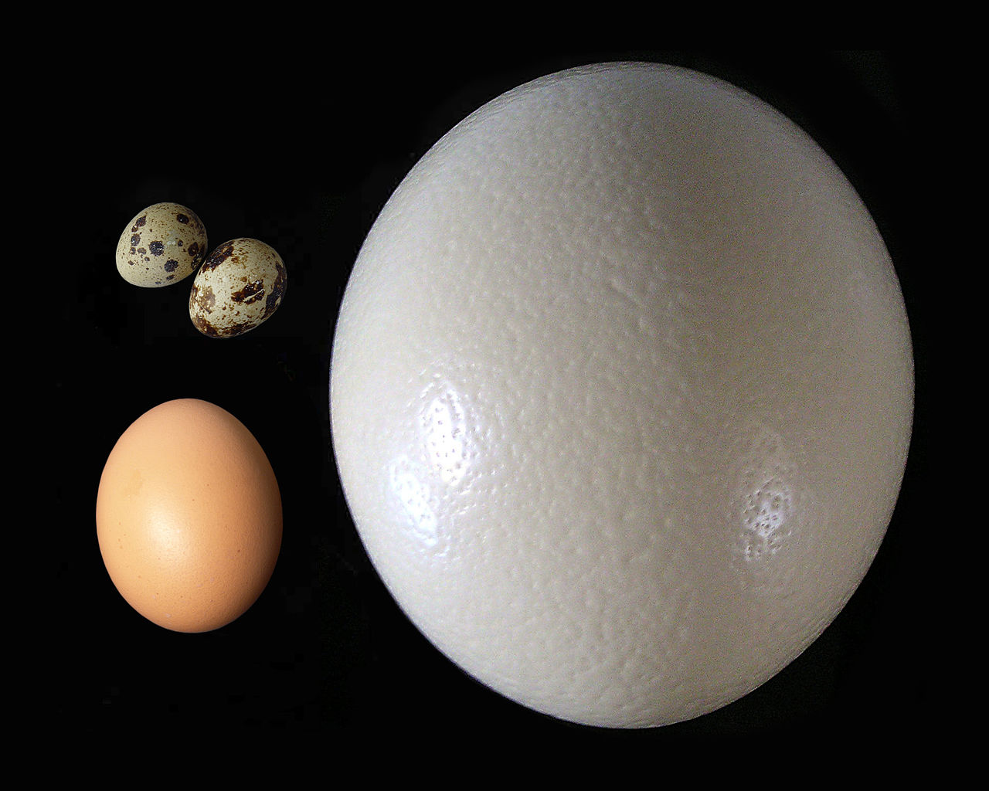
Des propriétés des mélanges
substance pure – des propriétés physiques constantes et une composition qui ne change pas, soit un élément ou un composé
substance pure
mélange homogène – la composition peut changer, mais chaque variation a des propriétés physiques spécifiques qui restent constantes
mélange homogène
mélange hétérogène – chaque composant a des propriétés physiques distinctes peu importe l’identité ou les propriétés physiques des autres substances dans le mélange
mélanges hétérogène

Slide 10
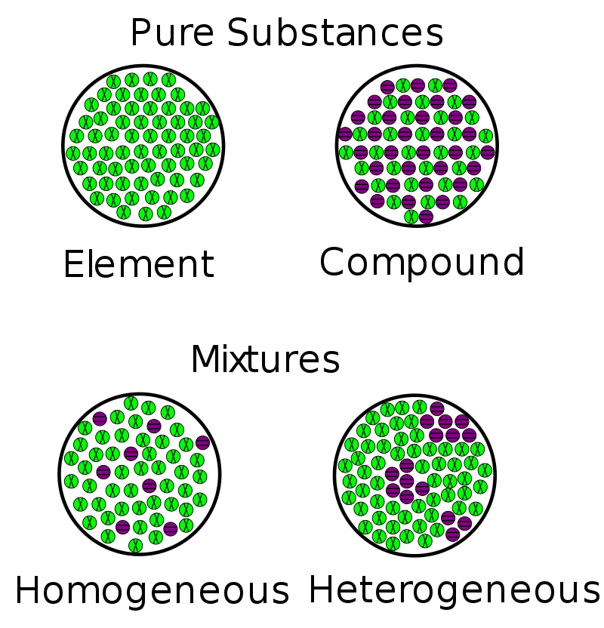
Des propriétés des mélanges
substance pure – les propriétés physiques constantes et la composition est constante
substances pures
mélange homogène – la composition peut changer, mais chaque variation a des propriétés physiques spécifiques qui restent constantes
élément
composé
mélanges
mélange hétérogène – chaque composant a des propriétés physiques distinctes peu importe l’identité ou les propriétés physiques d’une autre substance dans le mélange
homogène
hétérogène

Slide 11
La séparation des mélanges
La séparation des mélanges permet d'isoler ou de séparer certains constituants des mélanges dans lesquels ils se trouvent. Il y a plusieurs façons de séparer mélanges, mais chacune exploite les différentes propriétés physiques des subtances dans le mélange. En voici quelques-unes.
la séparation à la main
la filtration
l’évaporation
la distillation
extraction par solvant
recristallisation
la séparation gravitationnelle
la chromatographie

Slide 12
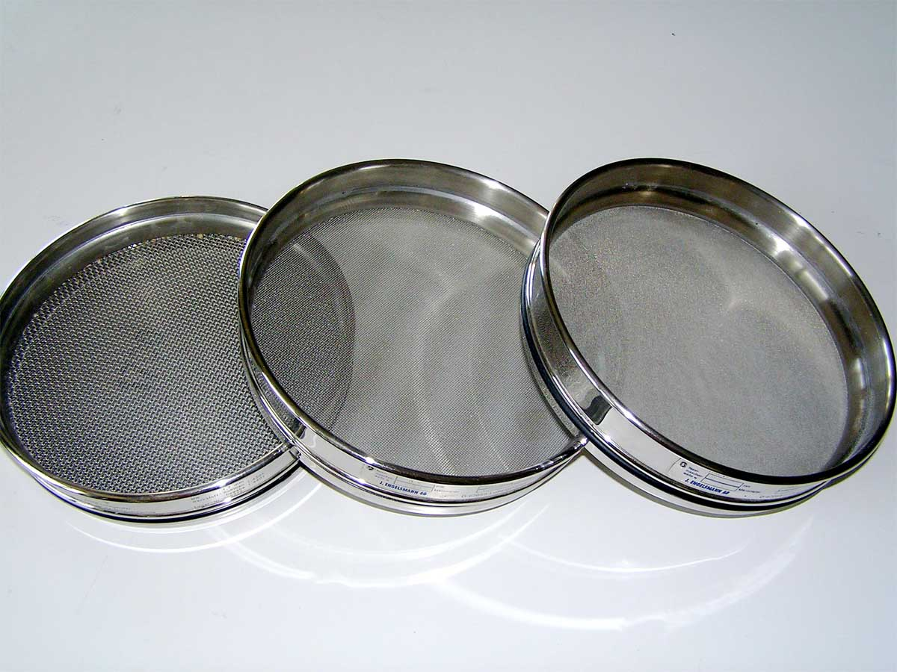
La séparation à la main ou la séparation manuelle
Un mélange mécanique peut souvent être séparé manuellement ou par l’usage d’un aimant ou d’un tamis.
Ex. – les aimants peuvent être utilisé pour séparer les limailles de fer du sable.

Slide 13
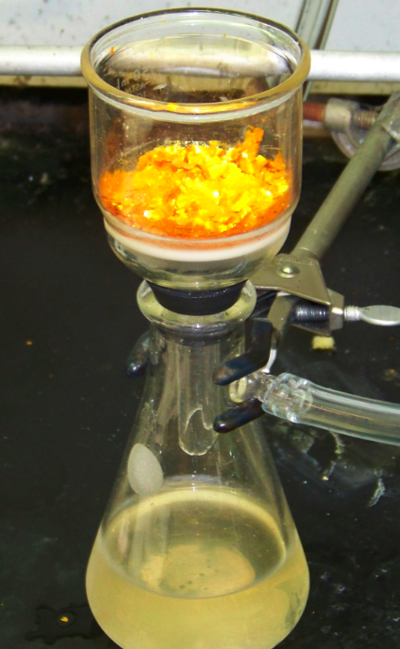
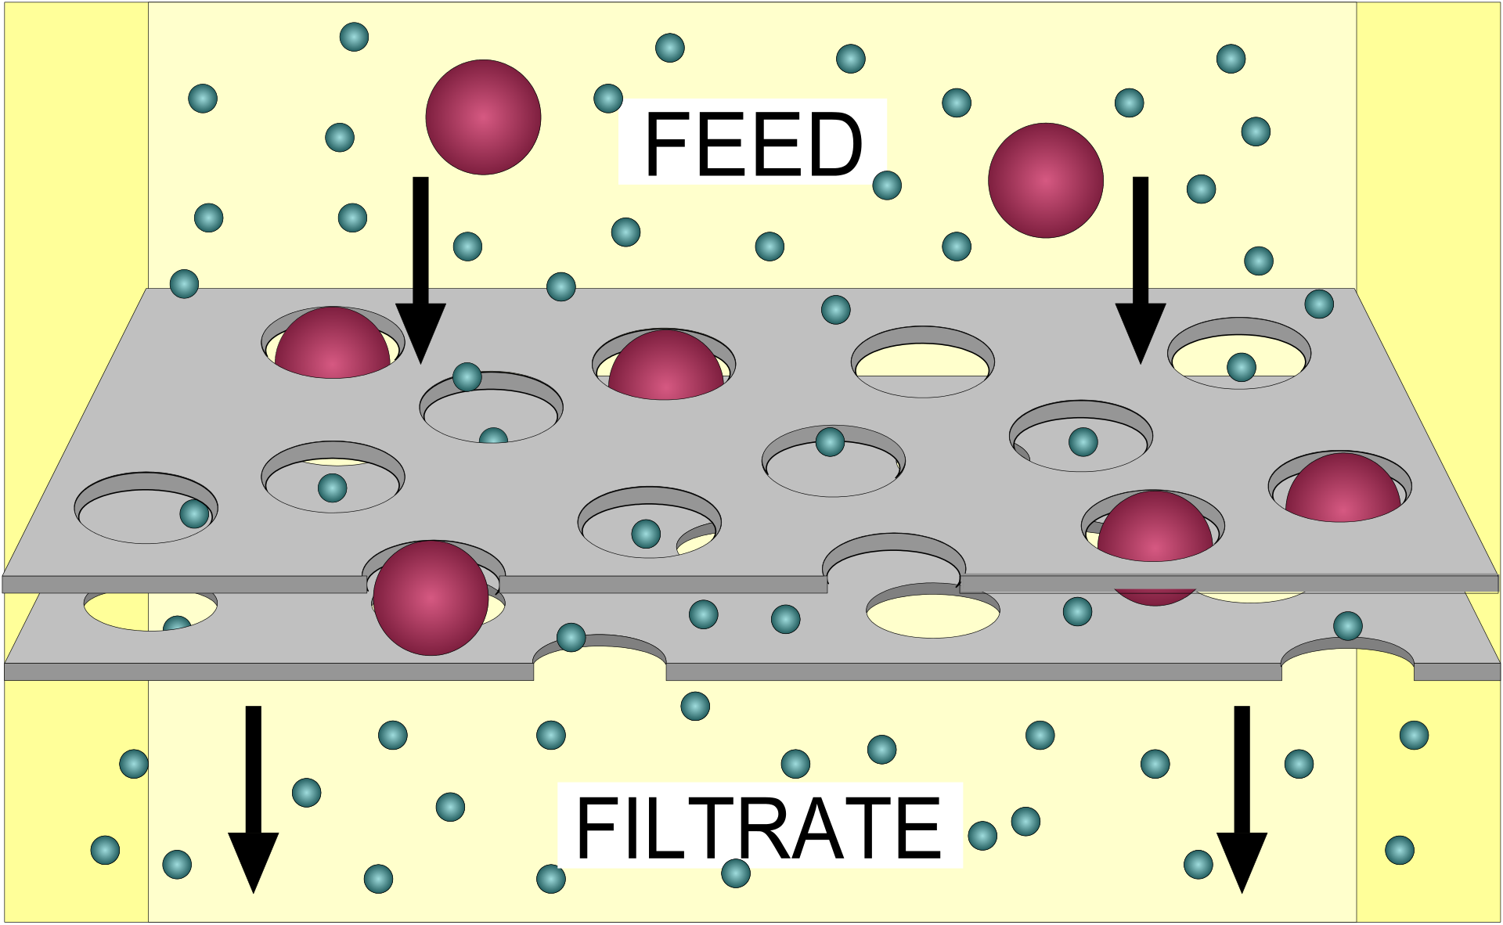
La filtration
La filtration est une technique qui permet de séparer les constituants d’un mélange lorsqu’un des constituants est sous la phase liquide et l’autre, sous la phase solide.
Ex. – le sable peut être filtré de l’eau
La filtration ne peut pas être utilisée pour séparer les substances dissoutes dans un liquide.
résidu ou rétentat
Le résidu est le matériel retenu par le filtre et le filtrat et le matériel qui passe à travers le filtre.
filtre
Filtrat ou perméat

Slide 14
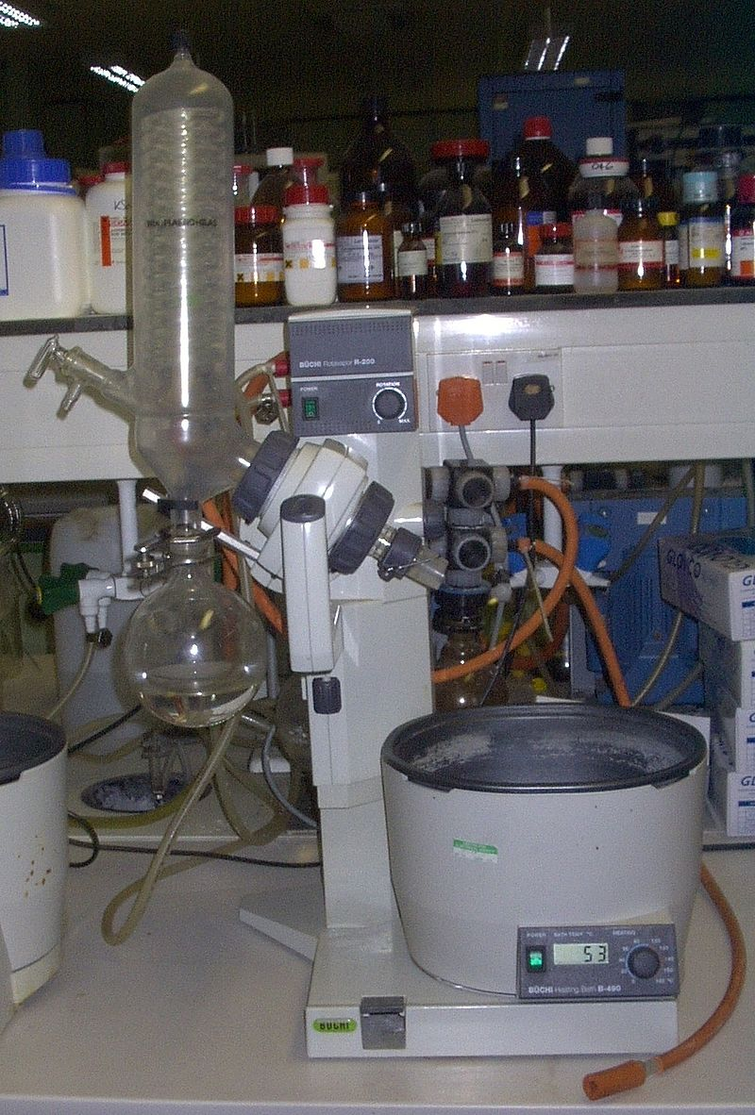
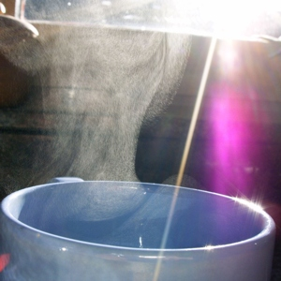
L’évaporation
L’évaporation est un processus par lequel on élimine la partie liquide d'un mélange en le transformant en gaz.
Ex. – L’évaporation de l’eau d’une solution d’eau salée est utilisée dans la production commerciale du sel.
support
becher
toile métallique
anneau
Bec Bunsen

Slide 15
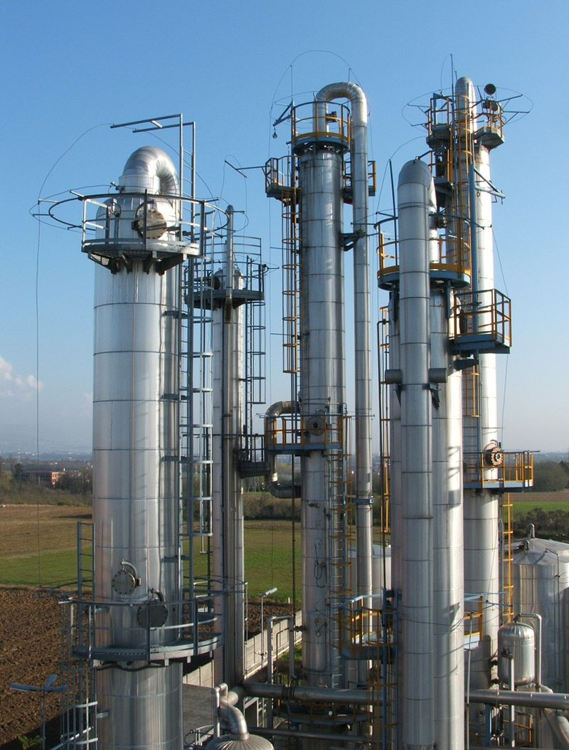
La distillation
La distillation est une technique de séparation des mélanges utilisée pour séparer les constituants d'un mélange homogène liquide ou d'un mélange hétérogène comportant au moins une phase liquide.
Ex. – un mélange d’eau et d’éthanol peut être séparé avec la distillation
Des tours de distillation

Slide 16
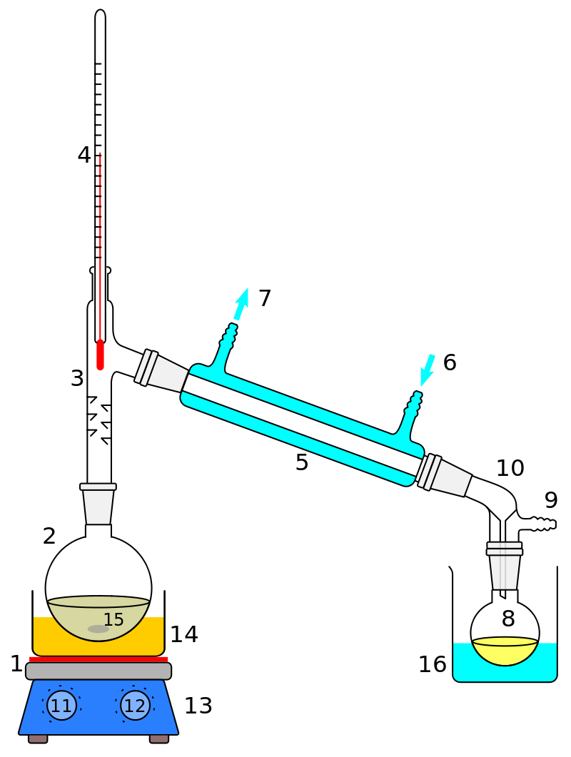
La distillation
1. source de chaleur (ici, un bec Bunsen)
2. ballon à distiller
3. tête de distillation
4. thermomètre
5. réfrigérant à eau
6. entrée d'eau de refroidissement
7. sortie d'eau de refroidissement
8. ballon de réception des gouttes de distillat
9. vers une pompe à vide éventuelle
10. adaptateur pour la pompe à vide
On chauffe le mélange jusqu’à ce qu'on atteigne le point d’ébullition d’un des constituants. Ce liquide s’évapore alors et les vapeurs sont recueillies et condensées dans un autre récipient. Pendant que le premier liquide s'évapore (distillat), le deuxième n'atteint pas sa température d'évaporation et reste sous forme liquide dans le contenant initial (résidu).

Slide 17
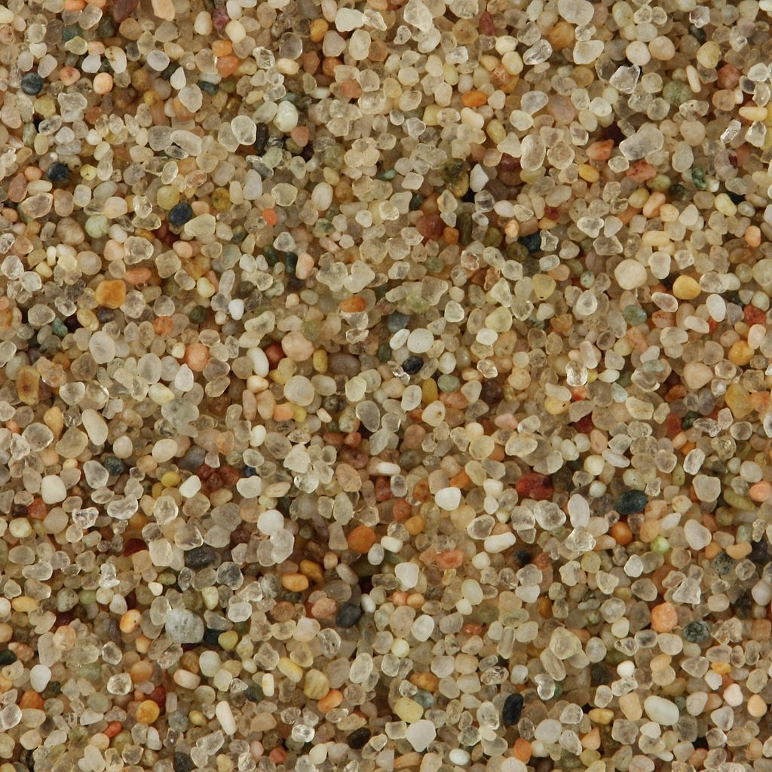
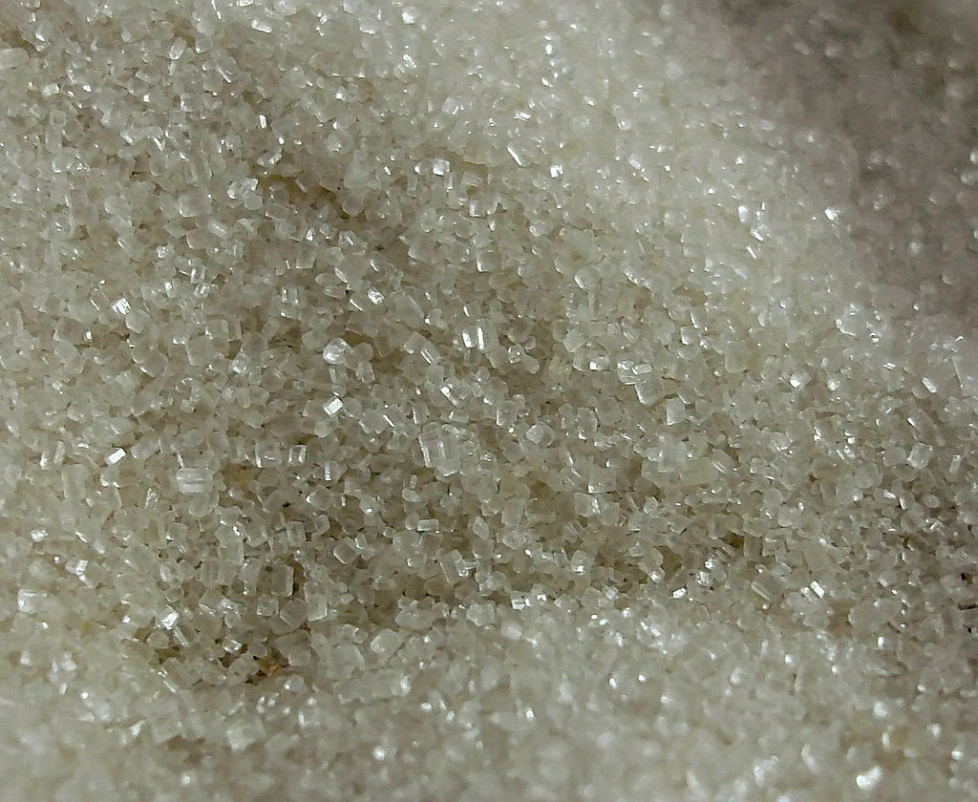
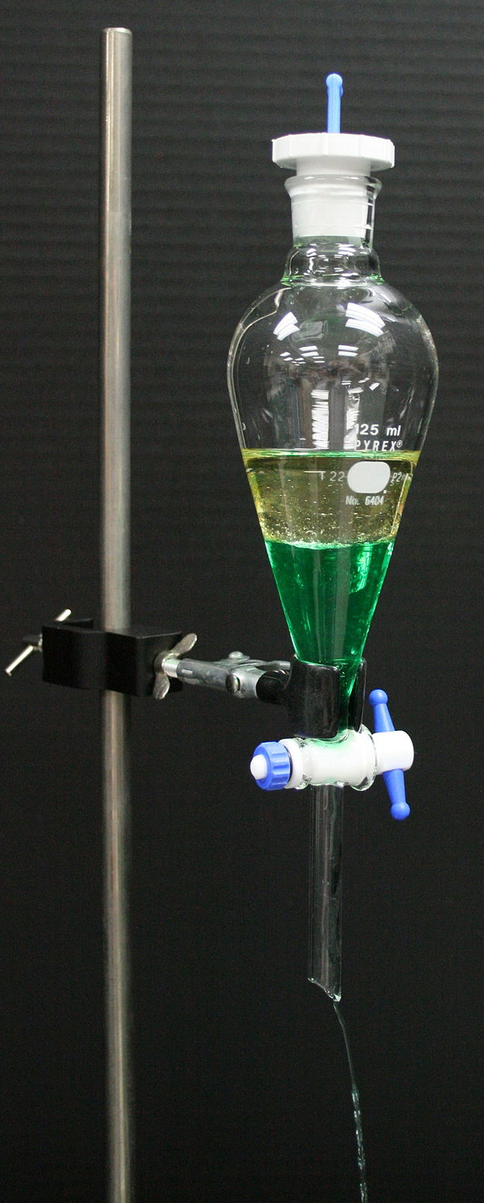
L’extraction par solvent
Cette méthode sépare substances base sur la solubilité différente des substances dans le mélange.
Dans une situation simple, on peut extraire un solide d’autres solides si celui voulu est soluble dans un solvant donne, mais les autres solides ne l’est pas. Plusieurs extractions de même seraient nécessaire dans une situation plus compliquée.
Ex. – le sucre peut être séparé du sable en ajoutant de l’eau qui dissoudra le sucre, mais pas le sable.
Souvent, une ampoule à décanter est utilisée pour extraire un soluté d’un solvant. On ajouter un solvant non-miscible avec le premier solvant, et dans lequel certains solutés sont plus solubles. Ceci transférerait ces solutés au deuxième solvant et on peut exploiter des différences en densité pour séparer les liquides dans l’ampoule.

Slide 18
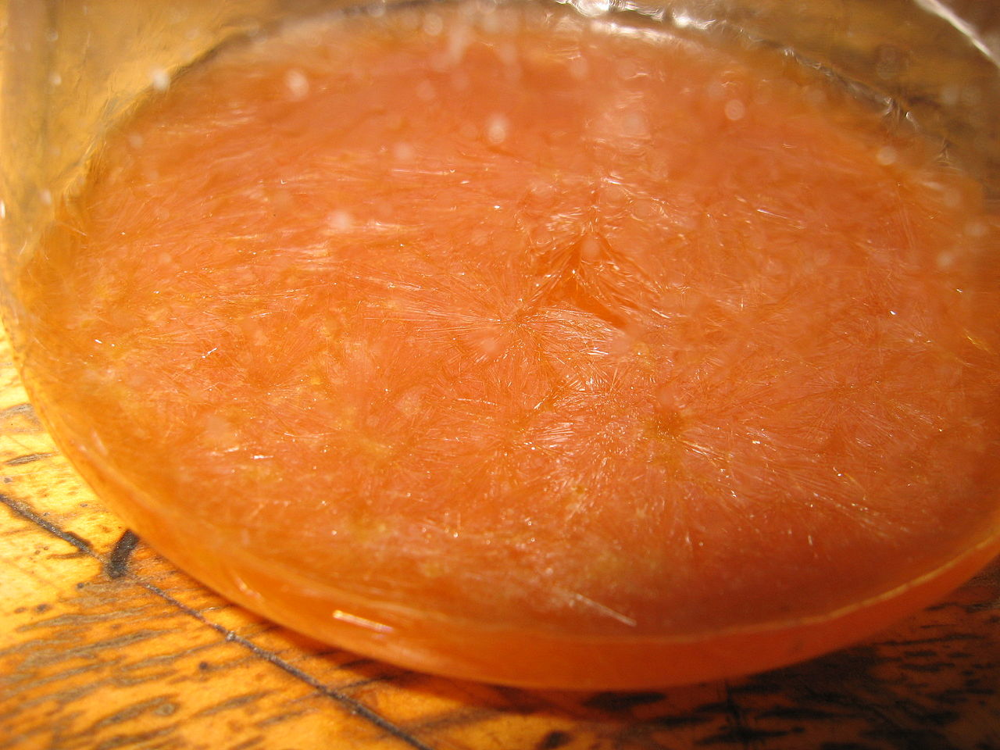
La recristallisation
La recristallisation est une variation de l’évaporation, où un solide est séparé d’une solution liquide pour former des cristaux du solide voulu. Pour l’effectuer, une solution saturée est préparée avec un solvant approprié. Le solvant est ensuite permit d’évaporer. Laissant les cristaux du solide voulu. Les cristaux peuvent finalement être séparés manuellement ou par la filtration.
La recristallisation d’ibuprofène dans de l’acide hydrochlorique
On ne laissent pas tout le solvant évaporer, sinon tous les solides non-voulus formeraient les cristaux avec le solide voulu.

Slide 19
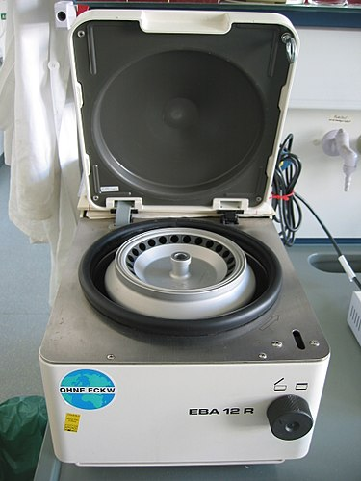
La séparation par la gravité
La séparation par gravité est utilisée pour séparer les solides d’un mélange mécanique.
Souvent, ceci implique la centrifugation – une technique de séparation qui, par l’action de la force centrifuge, permet de séparer de deux à trois phases.
Le mélange est entraîné dans un mouvement de rotation très rapide. Les particules solides les plus lourdes sont alors poussées vers les parois du récipient sous l'action de la force centrifuge, alors que les particules plus légères et les liquides restent en surface, ce que l'on nomme surnageant. L’appareil qui sert à réaliser une centrifugation est appelé centrifugeuse.

Slide 20
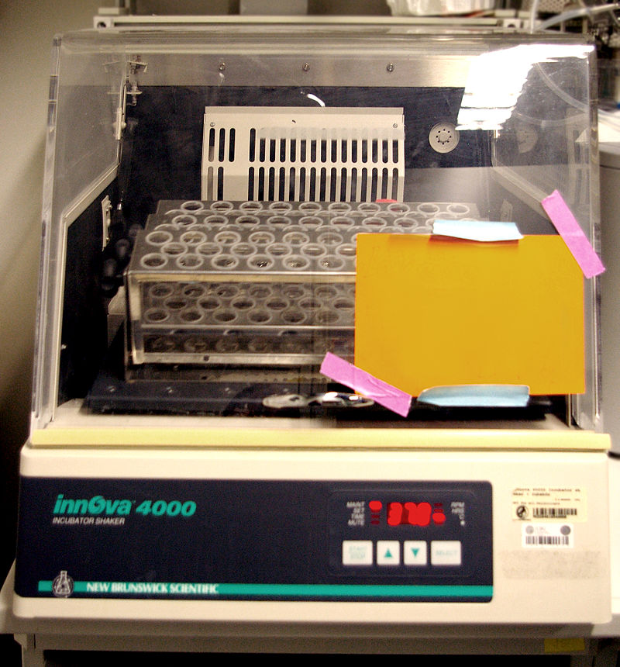
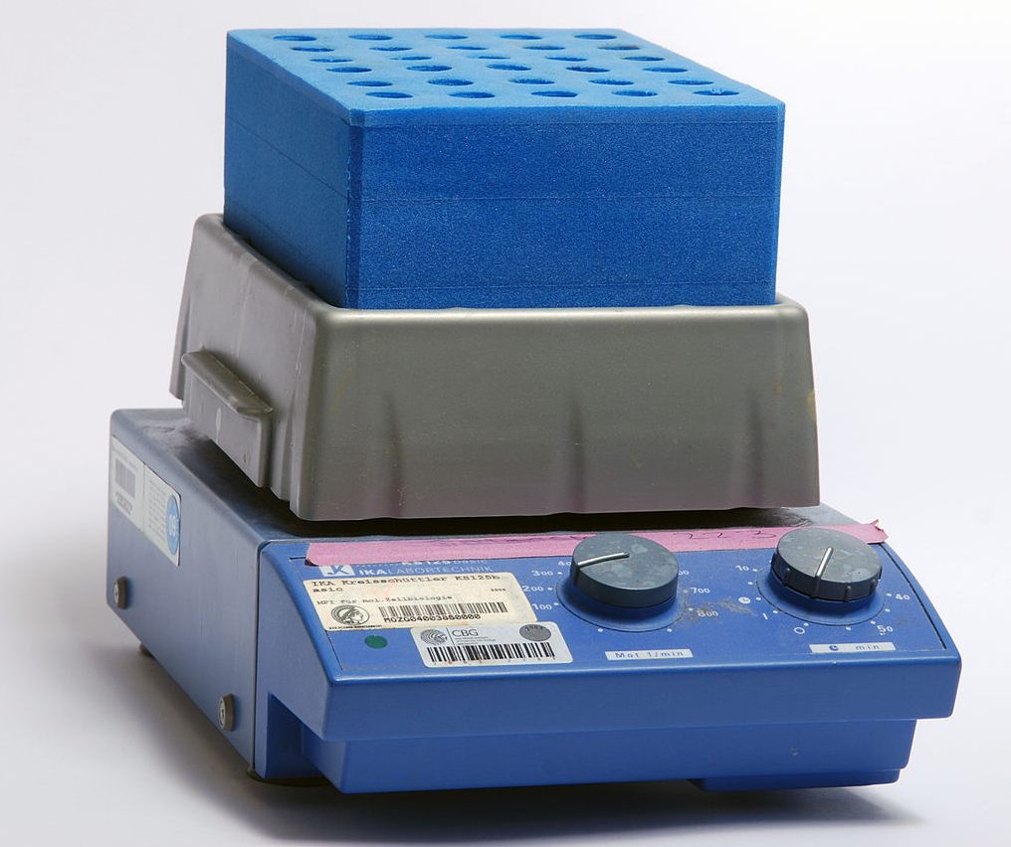
La séparation par la gravité
Le mélangeur mécanique est un autre outil utilise pour mélanger des mélanges, ou bien pour séparer des mélanges avec l’aide des différence en densité.

Slide 21
La chromatographie
Il y a de diverses formes de chromatographie, mais chacune fonctionne de la même façon pour séparer de petites quantités de solides des solutions liquides contenant deux ou plusieurs solides dissous là-dedans. Ces solides dissous, les solutés, peuvent être identifiés par des couleurs ou d’autres méthodes.
Peu importe la variation, un solvant développant appelé la phase mobile amène les solutés à travers la phase stationnaire. Les solutés se séparent à cause de leurs capacités respectives d’être ralentis par la phase stationnaire.

Slide 22
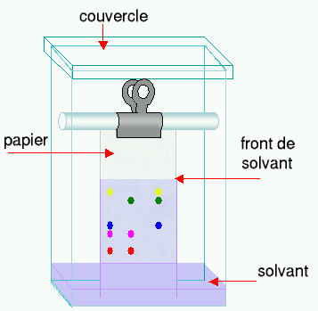
La chromatographie sur papier
Regardons la chromatographie sur papier pour illustrer le concept
La chromatographie sur papier permet de séparer les constituants d’un mélange grâce à leurs différentes vitesses de migration.
Pour réaliser cette technique, on doit maintenir verticalement des bandes de papier et plonger leur base dans un solvant. Le solvant peut être de l’eau ou de l’alcool. Le mélange que l’on veut séparer est déposé à la base de la bande de papier.
Le liquide va alors monter le long de la bande de papier par capillarité et entraîner les différents constituants du mélange avec elle.
Chaque constituant est entraîné à une vitesse différente. Les différentes substances vont donc se séparer au fur et à mesure sur le papier. Les substances ainsi séparées, bien souvent des molécules, vont finalement apparaître sous forme de taches colorées.
Cette technique est utilisée pour séparer, entre autres, les différents pigments que contient une feuille d’arbre.

Slide 23
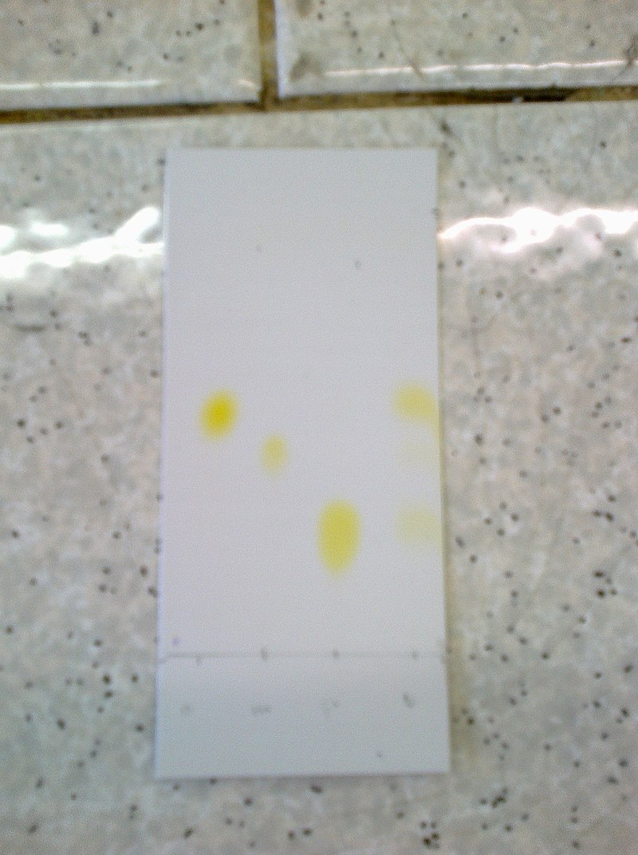
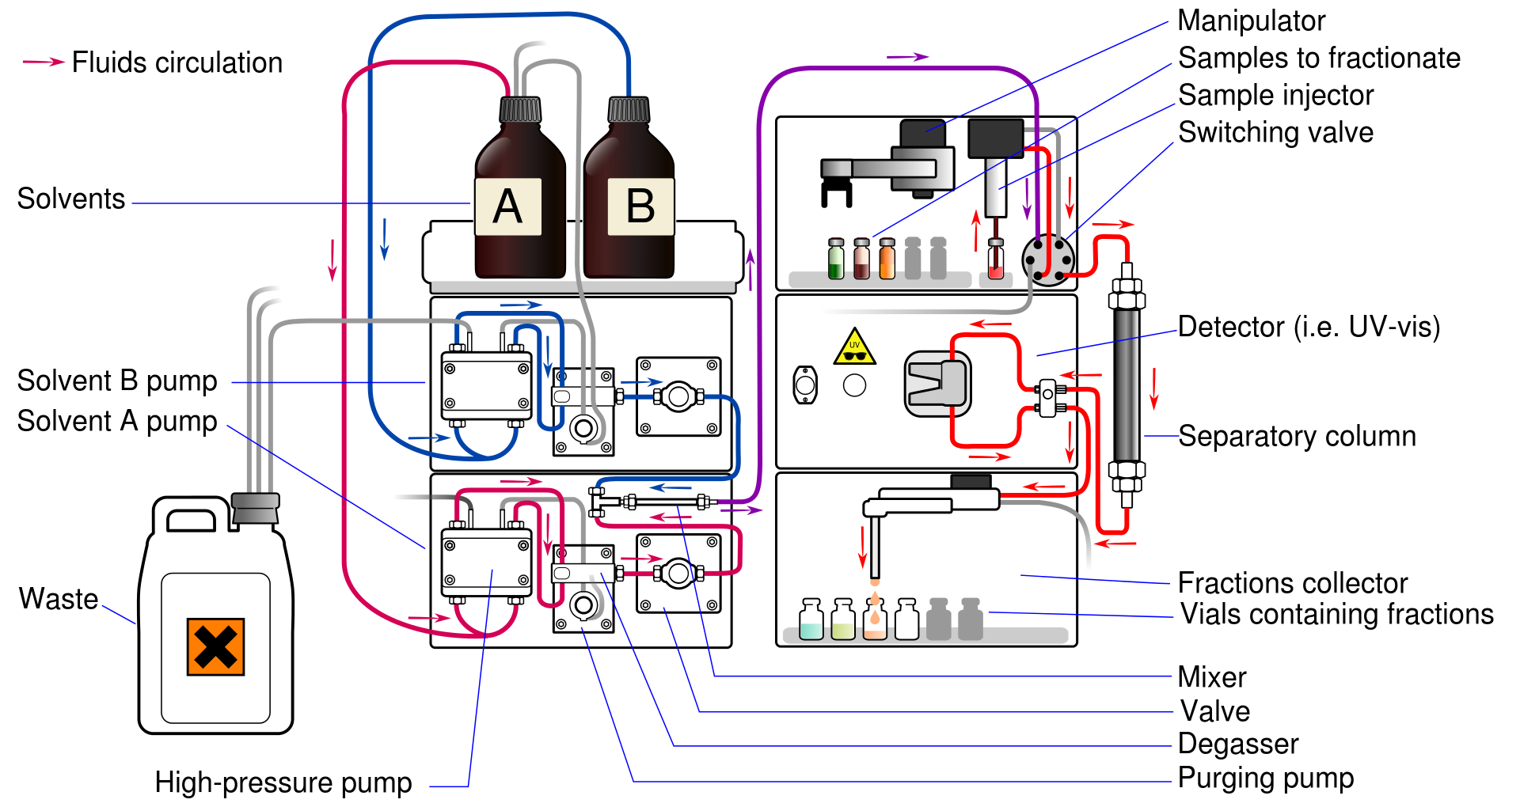
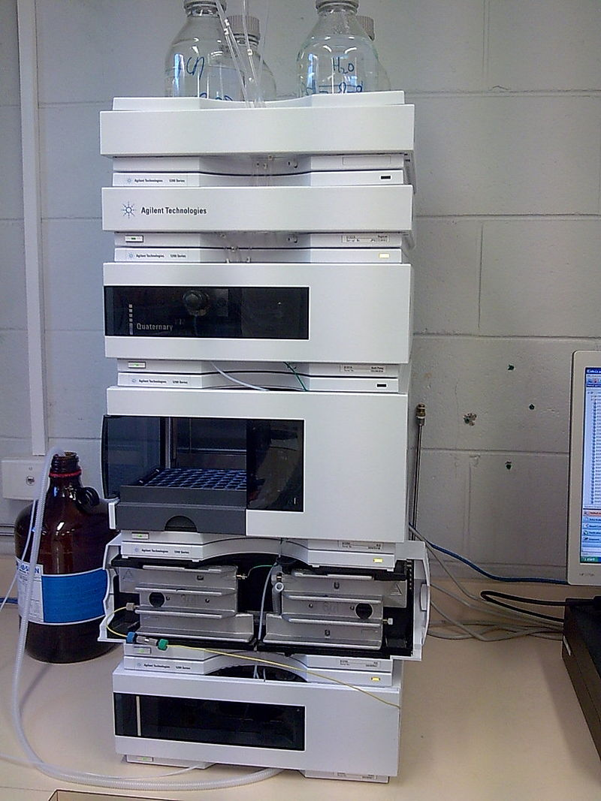
D’autres formes de chromatographie
La chromatographie sur papier utilise une feuille de papier absorbante, mais la chromatographie sur couche mince utilise une mince couche de silice séchée sur une feuille de plastique ou de verre et la chromatographie sur colonne utilise des petites billes de silice. Peu importe la variation, le concept est le même.
La chromatographie sur colonne, Chromatographie en phase liquide à haute performance (HPLC)
La chromatographie sur couche mince

Slide 24
Résumé des mélanges mécaniques
Mélange | Méthode | L’application
solide en solide | séparation manuelle | un mélange de solides avec de gros morceaux
 | gravité | la densité du solide desire est assez différente des autres solides présents
 | extraction par solvant | un solide est plus facilement dissous par un solvent donnée
 | chromatographie | les solides sont coloriés, présents dans de petites quantités, et sont solubles dans un solvent ou dans un mélange de solvants
solide en liquide | séparation manuelle | quelques gros morceaux du solide presents dans le liquide
 | gravité | le solide est dans une petite quantité de liquide
 | filtration | le solide est dans une plus grande quantité de liquide

Slide 25
Résumé des solutions
Mélange | Méthode | L’application
solide en liquide | évaporation | le solide est voulu est pas le liquid
 | distillation | le liquide est voulu, le solide est voulu ou non
 | extraction par solvant | un solvant immiscible est ajouté qui dissous préférablement au moins un mais pas tous les solides
 | recristallisation | un solide dissous est beaucoup moins soluble que les autres et le liquide n’est pas voulu
 | chromatographie | de petites quantités de plus d’un solide colorié sont presents, et le liquide n’est pas voulu
liquide en liquide | distillation | deux ou plusieurs liquides sont présents et ils ont des points d’ ébullition differents
 | extraction par solvant | un solvent immiscible dissous préférablement au moins un des solides, mais pas tout, et le liquide n’est pas voulu

Slide 26
Récapitulons!
toutes substances
subtances homogènes
(un phase)
subtances hétérogènes
(plusieurs phases)
substances pures
(composition constante)
mélanges homogènes
(composition variable)
Plus d’un type d’atome
solution
un type d’atome
Mélanges mécaniques
(composition variable)
élément
composé
Selon le type de mélange, on peut utiliser de diverses méthodes pour séparer les divers composants

